Slide 1








计算思维与实践
实验五 指针和字符串

Slide 2
实验目的
理解字符串的存储本质极其与指针的关联关系
熟练运用指针和字符串处理函数进行字符串操作
掌握函数间传递字符串的方法，并理解地址传递的机制

Slide 3
指针和字符串
C语言没有提供字符串数据类型，通过字符数组间接实现，以特殊字符 ’\0‘（空字符）作为结束标志（ASCII 码为 0）
单个字符串
存储：一维字符数组
char str[6] = "Hello";
str[0]
str[1]
str[2]
str[3]
str[4]
str[5]
H | e | l | l | o | \0
遍历：可使用下标 or 字符指针
char *p = str;
while (*p != '\0') {
printf("%c", *p);
p++;
}
str[0]表示第一个字符'H'
0060FEE4
H | e | l | l | o | \0
str or & str[0]
//通过指针偏移可访问后续字符
p
*p表示第一个字符'H'

Slide 4
指针和字符串
多个字符串
存储：二维字符数组
char names[3][6] = {"Lily", "Macy", "David"};
names[0] or &names[0][0]
names[0][3]
0060FEEA
L | i | l | y | \0 | \0
M | a | c | y | \0 | \0
D | a | v | i | d | \0
0060FEF0
遍历：可使用下标 or 字符指针数组
for(int i =0; i <3; i++){
printf("%s\n", names[i]); //使用下标遍历
}
char *p[3]; //使用字符指针数组遍历
for (int i = 0; i < 3; i++) {
p[i] = names[i]; //等价于 &names[i][0]
}
for (int i = 0; i < 3; i++) {
printf("%s\n", p[i]);
}
0060FEF6
names[i][j] 代表第i个字符串的第j个字符
names[i] 是长度为 6 的一维字符数组
p[0]
0060FEEA
0060FEF0
0060FEF6
L | i | l | y | \0 | \0
M | a | c | y | \0 | \0
D | a | v | i | d | \0
p[1]
p[2]

Slide 5
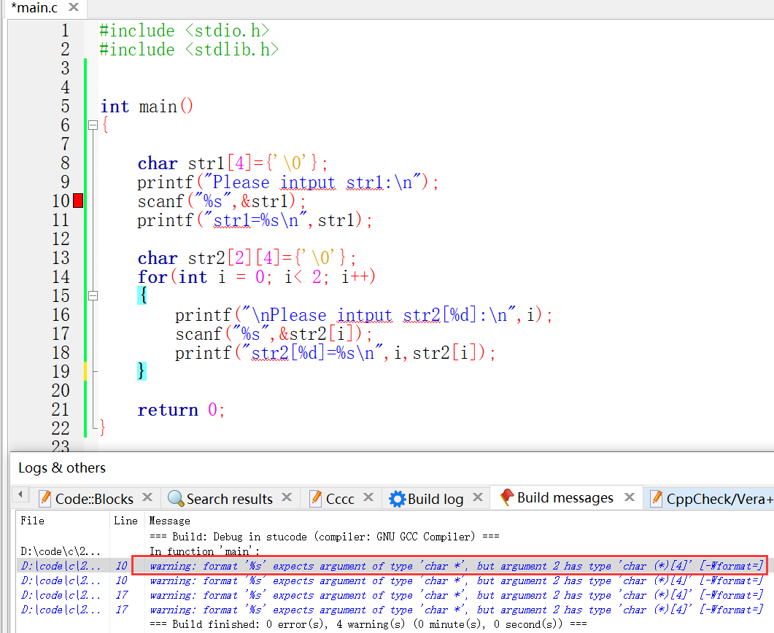
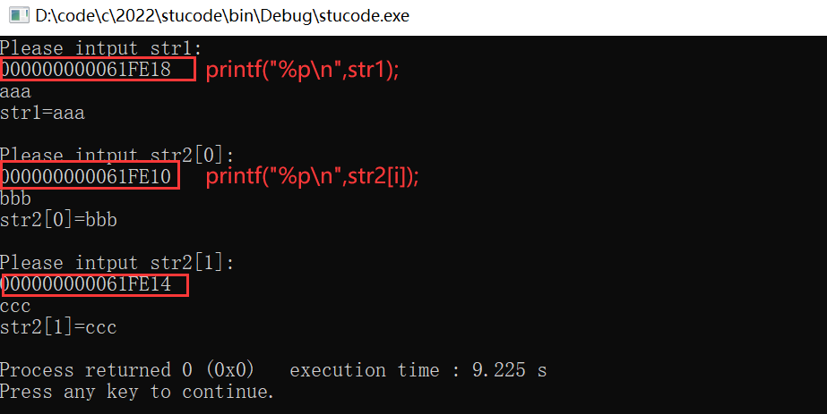
指针和字符串
字符串输入
scanf("%s", str) ：直接读取字符串，自动以 \0 结尾，遇到空格、制表符、换行符停止并丢弃
getchar()：逐个字符读取，需手动拼接并添加 \0，能读取空格、换行符等所有字符
gets(str)：直接读取整行字符串（包括空格），自动添加 \0，仅遇到换行符终止，且会丢弃
fgets(str, n, stdin)：推荐的安全方式
读取 n-1 个字符或遇到换行符停止，自动添加 \0，
默认保留换行符（需手动去除）
n 限制最大读取长度，避免溢出
×
scanf(“%s”, str1);
×
scanf(“%s”, str2[i]);

Slide 6
字符串处理函数
char s1[] = "hello";
char s2[] = "hello";
if (s1 == s2) {
printf("s1 equals s2\n");
} //比较的是地址，不是内容！
字符串不能直接用 = 赋值，而是用strcpy()或strncpy()
字符串不能直接用 >、<、== 比较，应该用 strcmp()
如果使用字符串处理函数，需要 #include <string.h>
×
函数 | 功能 | 返回值
strlen(const char *str) | 计算字符串 str 的长度，不包括结束符 \0 | 字符串的长度
strcpy(char *dest, const char *src) | 将源字符串 src 的内容（含 \0）复制到目标字符串 dest 指向的内存空间 | 指向目标字符串 dest 的指针
strcmp(const char *str1, const char *str2) | 按照字典序（ASCII 码值）比较两个字符串 str1 和 str2 | <0、0、>0 分别表示小于、等于、大于
strcat(char *dest, const char *src) | 将源字符串 src 的内容追加到目标字符串 dest 的末尾 | 指向目标字符串 dest 的指针

Slide 7
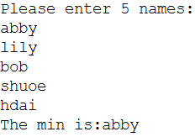
向函数传递字符串
参考输入输出
参考输入输出
【例5-1】寻找“最小”字符串
这段代码有什么作用?
#include <stdio.h>
#include <string.h>
#define ARRA_SIZE 80
int main()
{
int n ;
char str[ARRA_SIZE], min[ARRA_SIZE];
printf("Please enter 5 names:\n");
gets(str);
strcpy(min,str);
for(n = 1; n < 5; n++)
{
gets(str);
if(strcmp(str,min) < 0)
{
strcpy(min, str);
}
}
printf("The min is:");
puts(min);
}
这段代码是一个简单的程序，用于从用户输入的五个字符串中找到字典序最小的字符串，并将其输出。
字典序：也称为字母序或词典序，是一种用于对字符串或序列进行排序的方法，类似于字典中单词的排列顺序。
举例：假设有两个字符串 "apple" 和 "banana"。这两个字符串的字典序比较会从左到右逐个字符比较：
在第一个位置上，'a' 在字母表中出现在 'b' 前面，因此 "apple" 的字典序比 "banana" 小。因此，"apple" 应该排在 "banana" 前面。

Slide 8
向函数传递字符串
【例5-1】寻找“最小”字符串
参考输入输出
使用strcmp函数比较"apple" 和 "abby"的字典序大小
int strcmp(const char* str1, const char* str2)
{
while ((*str1) && (*str1 == *str2))
{
str1++;
str2++;
}
if (*(unsigned char*)str1 > *(unsigned char*)str2)
{
return 1;
}
else if (*(unsigned char*)str1 < *(unsigned char*)str2)
{
return -1;
}
else
{
return 0;
}
}
a b b y \0
str1
str1
a p p l e \0
str2
str2
第一步*str1==*str2，指针右移
第二步*str1!=*str2，跳出循环
第三步*(unsigned char*)str1 < *(unsigned char*)str2，返回-1

Slide 9
向函数传递字符串
【例5-1】寻找“最小”字符串
首先比较两个串的第一个字符（本质上是比较两个字符的ASCII码），如果相等则接着比较下一个字符，直到两个字符不相等或者一个字符串遇到结束符'/0'为止
参考输入输出
参考输入输出
strcmp函数实现：
int strcmp(const char* str1, const char* str2)
{
while ((*str1) && (*str1 == *str2))
{
str1++;
str2++;
}
if (*(unsigned char*)str1 > *(unsigned char*)str2)
{
return 1;
}
else if (*(unsigned char*)str1 < *(unsigned char*)str2)
{
return -1;
}
else
{
return 0;
}
}
接下来比较停止位置p的两个字符ASCII码大小
若*str1>*str2，则返回1
若*str1<*str2，则返回-1
若*str1==*str2，则返回0（说明两个字符串完全相同）
因为\0字符的ASCII码是0，若一个字符串是另一个字符串的子串，则长的字符串字典序更大

Slide 10
向函数传递字符串
【例】寻找“最小”字符串
参考输入输出
使用strcmp函数比较"pen" 和 "pencil"的字典序大小
int strcmp(const char* str1, const char* str2)
{
while ((*str1) && (*str1 == *str2))
{
str1++;
str2++;
}
if (*(unsigned char*)str1 > *(unsigned char*)str2)
{
return 1;
}
else if (*(unsigned char*)str1 < *(unsigned char*)str2)
{
return -1;
}
else
{
return 0;
}
}
p e n \0
str1
str1
p e n c i l \0
str2
str2
第一步*str1==*str2，指针右移3次
第二步*str1!=*str2，跳出循环（'\0'的ASCII码为0）
第三步*(unsigned char*)str1 < *(unsigned char*)str2，返回-1

Slide 11

向函数传递字符串
【例5-2】字符串逆序存放
参考输入输出
参考输入输出
用户输入的一个字符串，利用指针编程将字符串逆序存储
这段代码有什么作用?
#include <stdio.h>
#include <string.h>
#define MAX_SIZE 100
int main() {
char str[MAX_SIZE];
char *p, *q, temp;
puts("Please enter a string:");
gets(str);
p = str;
q = str + strlen(str) - 1;
while (p < q) {
temp = *p;
*p = *q;
*q = temp;
p++;
q--;
}
puts(str);
return 0;
}
这段代码是一个简单的程序，用于利用指针将用户输入的一个字符串进行原地逆序存储，并将其输出。
字符串逆序：是指将字符序列的排列顺序完全颠倒，即将首字符与尾字符、次首字符与次尾字符依次交换，直到中间位置。
举例：假设有一个字符串 "abcde"。逆序的过程通常通过两个指针分别指向字符串的开头和结尾来进行：
  Step1：开头的字符 'a' 与结尾的字符 'e' 交换，字符串变为 "ebcda"
  Step2：指针向中间移动，次开头的字符 'b' 与次结尾的字符 'd' 交换，字符串
  变为 "edcba"
  Step3：指针相遇时操作结束，原始字符串 "abcde" 最终变成了 "edcba"

Slide 12
向函数传递字符串
【例5-2】字符串逆序存放
参考输入输出
用户输入的一个字符串，利用指针编程将字符串逆序存储
#include <stdio.h>
#include <string.h>
#define MAX_SIZE 100
int main() {
char str[MAX_SIZE];
char *p, *q, temp;
puts("Please enter a string:");
gets(str);
p = str;
q = str + strlen(str) - 1;
while (p < q) {
temp = *p;
*p = *q;
*q = temp;
p++;
q--;
}
puts(str);
return 0;
}
a p p l e \0
p
q
e p p l a \0
p
q
e l p p a \0
p
q

Slide 13
向函数传递字符串
【例5-2】字符串逆序存放
参考输入输出
若将代码第10行改为q = str +strlen(str)，即去掉-1，会发生什么？
#include <stdio.h>
#include <string.h>
#define MAX_SIZE 100
int main() {
char str[MAX_SIZE];
char *p, *q, temp;
puts("Please enter a string:");
gets(str);
p = str;
q = str + strlen(str) - 1;
while (p < q) {
temp = *p;
*p = *q;
*q = temp;
p++;
q--;
}
puts(str);
return 0;
}
a p p l e \0
p
q
\0 p p l e a
p
q
第一次交换后，\0 被换到了字符串开头（str[0] 变成了 \0）。 当 puts(str)时，一读到开头的 \0 就会认为字符串结束了，导致输出为空。

Slide 14
实验内容
5001 大数相加
使用一维数组实现两个正整数相加，输出它们的和。
注：两个加数的位数不一定相等
【输入描述】
两行，分别是两个正整数
位数最少为二十位，不超过五十位
【输出描述】
两个正整数的和
【输入示例】
123456789341341234567
11135439503091234567
【输出示例】
134592228844432469134
5 | 1 | 2 | 3 | 4 | 5 | ... | 7 | 8 | 9 | 0
……
9 | 8 | 7 | 6 | 5 | … | 3 | 2 | 1
1
1
1
1
1
5 | 2 | 2 | 2 | 2 | … | ... | … | 2 | 1 | 1

Slide 15
实验内容
5002 单词统计器
输入一行英文字符串，请统计并输出其中不同单词的数量。单词由字母组成，大小写不敏感（如 "Hello" 与 "hello" 视为相同）；单词之间可能由空格或标点隔开。注：请使用指针和字符串函数实现。
【输入描述】
一行，英文文本
【输出描述】
不同单词的数量
Hello
world
This
is
a
of
【输入示例】
Hello, world! This is a world of hello.
【输出示例】
6

Slide 16
请同学们开始实验

